Slide 1
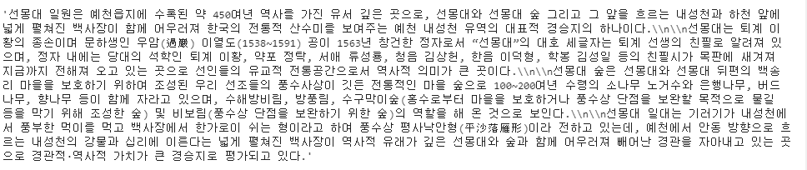
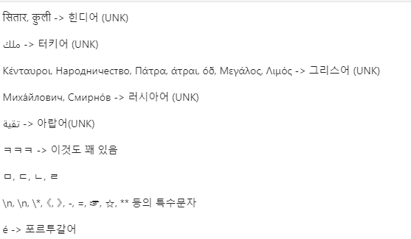
1. 데이터 전처리 – train data context 제거할 문자 찾기
\n, \\n과 같은 개행 문자가 대부분!
Train data context 중 하나
힌디어, 터키어, 그리스어, 러시아어, 다양한 특수 문자 등이 많이 존재!

Slide 2
1. 데이터 전처리 – train data context 제거를 위한 정규식
개행 문자 제거 -> 한글, 영어, 일어, 한자 제외하고 제거
https://bonita-sy.tistory.com/entry/Regex-%ED%95%9C%EA%B5%AD%EC%96%B4-%EC%9D%BC%EB%B3%B8%EC%96%B4-%ED%95%9C%EC%9E%90-%EC%A0%95%EA%B7%9C%ED%91%9C%ED%98%84%EC%8B%9D

Slide 3
1. 데이터 전처리 – train data answer를 고려한 정규식
<, >, 《, 》, ≪, ≫, :, ‘ , ’, 〈, 〉, ・, ＜, ＞, ~, %, !, ?, ∧, (, ), ... 등 answer에서 나오는 문자 제거하는 문제가 발생!
Context 부분에서 적용된 1차 정규식
Answer 부분때문에 살린 특수기호들

Slide 4
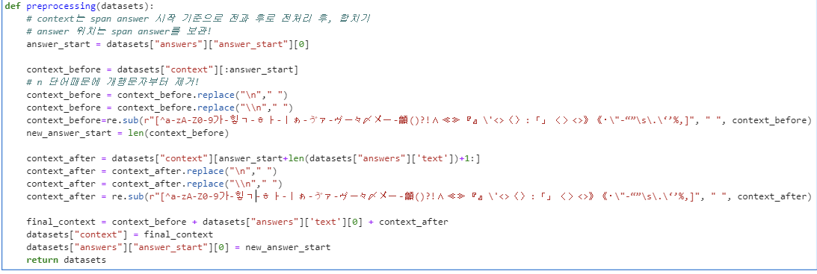
1. 데이터 전처리 – train data 적용할 망한 전처리 식
Answer start 지점 저장
Answer start 시작점 전의 context 사용
전처리 후, answer 시작점 전의 context 길이(이 길이가 이제 새로운 answer 시작점!)
Answer text 이후의 context 사용
Answer 시작 전의 전처리된 context + answer text + answer text 이후의 전처리된 context

Slide 5
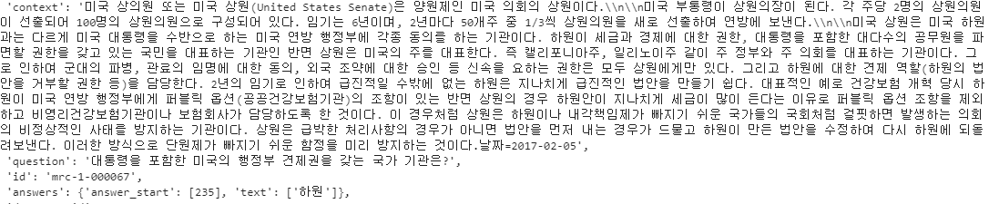
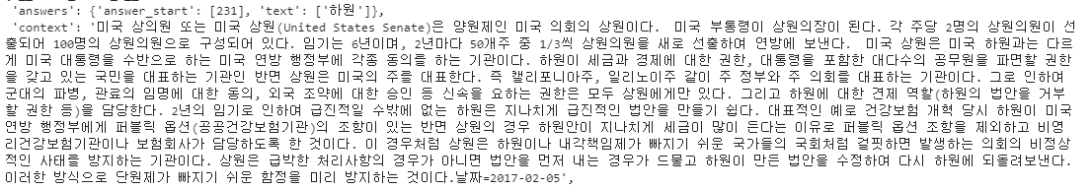
1. 데이터 전처리 – train data 전처리 결과

Slide 6
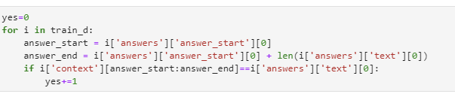

1. 데이터 전처리 – train data 전처리 후, answer span과 일치한가?
Context 부분의 answer를 새로 지정한 answer start로 찾아 불러오기
원래 저장된 answer

Slide 7
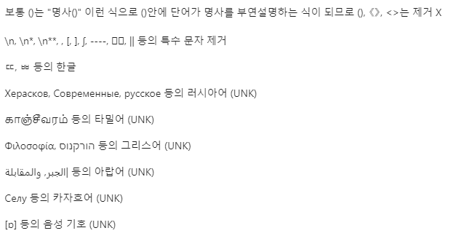
2. 데이터 전처리 – wiki data text 제거할 문자 찾기
\n, \n#과 같은 개행 문자가 대부분!
Wiki data text 중 하나
특수 문자, 러시아어, 타밀어, 그리스어, 아랍어 등 다양한 문자 발생

Slide 8
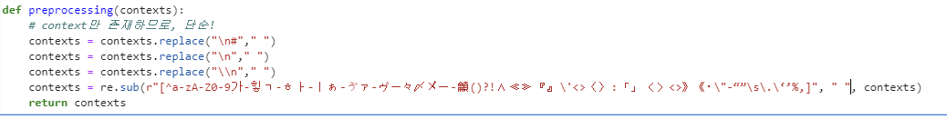
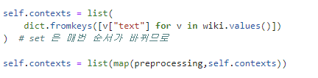
2. 데이터 전처리 – wiki data text 제거할 문자 찾기
<, >, 《, 》, ≪, ≫, :, ‘ , ’, 〈, 〉, ・, ＜, ＞, ~, %, !, ?, ∧, (, ), ... 등 train answer에서 나오는 문자를 고려!

Slide 9
2. 데이터 전처리 – wiki data text 제거한 후 예시

